Slide 1
三、乘法运算
1. 分析笔算乘法
A = – 0.1101 B = 0.1011
A×B = – 0.10001111
乘积的符号心算求得
0 . 1 1 0 1
符号位单独处理
×
0 . 1 0 1 1
1 1 0 1
乘数的某一位决定是否加被乘数
1 1 0 1
0 0 0 0
？
4个位积一起相加
1 1 0 1
？
乘积的位数扩大一倍
0 . 1 0 0 0 1 1 1 1
Notes:
源于乘法的原理，但需要做一些改进。两个问题：
太复杂，成本太高，容易出错。
1.

Slide 2
0 . 1 1 0 1
0 . 1 1 0 1
×
0 . 1 0 1 1
×
0 . 1 0 1 1
1 1 0 1
1 1 0 1
1 1 0 1
1 1 0 1
0 0 0 0
0 0 0 0
1 1 0 1
1 1 0 1
0 . 1 0 0 0 1 1 1 1
0 . 1 0 0 0 1 1 1 1

Slide 3
0 . 1 1 0 1
0 . 1 1 0 1
×
0 . 1 0 1 1
×
0 . 1 0 1 1
0 . 1 1 0 1
1 1 0 1
1 1 0 1
×
0 . 1 0 1 1
1 1 0 1
1 1 0 1
0 0 0 0
1 1 0 1
1 1 0 1
0 . 1 1 0 1
0 . 1 0 0 0 1 1 1 1
×
0 . 1 0 1 1
1 1 0 1
0 . 1 1 0 1
1 1 0 1
×
0 . 1 0 1 1
0 0 0 0
1 1 0 1
1 1 0 1
0 0 0 0
1 1 0 1

Slide 4
2. 笔算乘法改进
A • B = A • 0.1011
= 0.1A + 0.00A + 0.001A +0.0001A
= 0.1A + 0.00A + 0.001( A +0.1A)
= 0.1A + 0.01[0 • A + 0. 1( A +0.1A)]
右移一位
= 0.1{A +0.1[ 0 • A+0.1(A + 0.1A)]}
= 2⁻¹{A +2⁻¹[ 0 • A+2⁻¹(A + 2⁻¹(A+0))]}
第一步 被乘数A + 0
①
第二步 右移 一 位，得新的部分积
②
第三步 部分积 + 被乘数
③
…
第八步 右移 一 位，得结果
⑧

Slide 5
0 . 1 1 0 1
3. 改进后的笔算乘法过程
×
0 . 1 0 1 1
部 分 积 乘 数 说 明
0 . 0 0 0 0
1 0 1 1
初态，部分积 = 0
=
＋
0 . 1 1 0 1
乘数为 1，加被乘数
0 . 1 1 0 1
0 . 0 1 1 0
1 1 0 1
形成新的部分积
=
＋
0 . 1 1 0 1
乘数为 1，加被乘数
1 . 0 0 1 1
形成新的部分积
0 . 1 0 0 1
1 1 1 0
=
＋
0 . 0 0 0 0
乘数为 0，加 0
0 . 1 0 0 1
0 . 0 1 0 0
1 1 1 1
形成新的部分积
=
＋
0 . 1 1 0 1
乘数为 1，加 被乘数
1 . 0 0 0 1
1 1 1
0 . 1 0 0 0
1 1 1 1
得结果

Slide 6
小结
乘法 运算可用 加和移位实现
n = 4，加 4 次，移 4 次
由乘数的末位决定被乘数是否与原部分积相加，
然后 1 位形成新的部分积，同时 乘数 1 位
（末位移丢），空出高位存放部分积的低位。
被乘数只与部分积的高位相加
硬件
3 个寄存器，具有移位功能
1 个全加器

Slide 7
4. 原码乘法
(1) 原码一位乘运算规则
以小数为例
…
设[x]_{原} = x₀. x₁x₂ x_{n}
[y]_{原} = y₀. y₁y₂ y_{n}
…
…
…
[x • y]_{原} = (x₀ y₀).(0. x₁x₂ x_{n}) •(0.y₁y₂ y_{n})
= (x₀ y₀). x* • y*
…
式中 x*= 0. x₁x₂ x_{n} 为 x 的绝对值
…
y*= 0. y₁y₂ y_{n} 为 y 的绝对值
乘积的符号位单独处理 x₀ y₀
数值部分为绝对值相乘 x* • y*

Slide 8
(2) 原码一位乘递推公式
x*• y* = x*(0.y₁y₂ y_{n})
…
…
= x*(y₁2⁻¹+y₂2⁻²+ + y_{n}2^{-n})
…
…
= 2⁻¹(y₁x*+2⁻¹(y₂x*+ 2⁻¹(y_{n}x* + 0) ))
z₀
…
z₁
z_{n}
z₀ = 0
z₁ = 2⁻¹(y_{n}x*+z₀)
z₂ = 2⁻¹(y_{n-1}x*+z₁)
…
z_{n} = 2⁻¹(y₁x*+z_{n-1})

Slide 9
例6.21
已知 x = – 0.1110 y = 0.1101 求[x • y]_{原}
解：
数值部分的运算
部 分 积 乘 数 说 明
0 . 0 0 0 0
1 1 0 1
部分积 初态 z₀ = 0
=
+
0 . 1 1 1 0
+ x*
0 . 1 1 1 0
逻辑右移
0 . 0 1 1 1
0 1 1 0
1，得 z₁
=
+
0 . 0 0 0 0
+ 0
0 . 0 1 1 1
0
逻辑右移
0 . 0 0 1 1
1 0 1 1
1，得 z₂
+
0 . 1 1 1 0
=
+ x*
1 . 0 0 0 1
1 0
逻辑右移
0 . 1 0 0 0
1 1 0 1
1，得 z₃
=
+
0 . 1 1 1 0
+ x*
1 . 0 1 1 0
1 1 0
逻辑右移
0 . 1 0 1 1
0 1 1 0
1，得 z₄

Slide 10
例6.21 结果
① 乘积的符号位 x₀ y₀ = 1 0 = 1
② 数值部分按绝对值相乘
x*• y* = 0. 1 0 1 1 0 1 1 0
则 [x • y]_{原} = 1. 1 0 1 1 0 1 1 0
特点
绝对值运算
用移位的次数判断乘法是否结束
逻辑移位

Slide 11
(3) 原码一位乘的硬件配置
0 A n
0
Q n
右移
加 法 器
移位和加控制
控 制 门
0 X n
计数器 C
S
A、X、Q 均 n+1 位
移位和加受末位乘数控制
Notes:
结构设计的问题。不是人去计算，而是机器运算。
不是掌握一个新的算法，而是从设计，硬件的角度去介绍。

Slide 12
原码两位乘
用原码两位乘法，求x*Y。
x=0.111111 , y= -0.111001
(n=6为偶数位，运算时，乘数前加“00”)
符号位单独处理：X0异或y0 = 0异或1 = 1 ，结果是负的。
[-|x|]补=1.000001,
|x|=000.111111,
2|x|=001.111110(也就是左移1位)，
|y|=00.111001
Notes:
要点：一次考虑两位，符号位及其位数

Slide 13
原码两位乘
原码二位乘跟原码一位乘一样，符号位和数值部分的运算是分开进行的，但它是用2位的乘数状态来决定新的部分积的形成。
2位的乘数状态分析

Slide 14
两位乘数状态分析：
两位的乘数的状态由“00”-“11”，分别表示0-3，都是用部分积增加0-3倍被乘数后再右移两位。
两位乘数
00 对应一位乘法 0
01 对应一位乘法 1
10 被乘数乘2（左移一位）

Slide 15
两位乘数状态分析：
两位乘数
11 =01+10
？
=100-01 =Cj-01
两位乘法由于符号位单独处理了，所以计算的是绝对值，所以原码=补码 -|x|通过加 [-|x|]补来实现

因为+2倍被乘数，也就是“+[2|x|]补”时，使部分积的绝对值大于2，所以部分积需取3位符号位并以最高位符号位作真正符号位，才能保证正确运算。


Slide 16
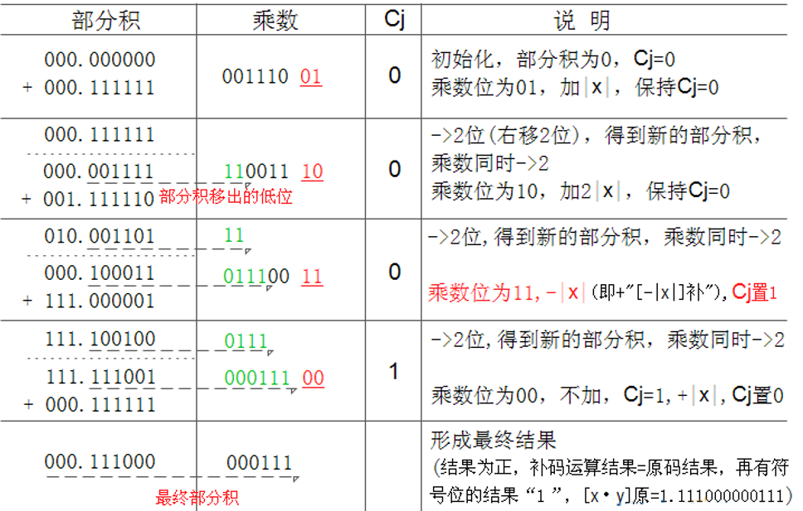
计算x*y
x=0.111111 , y= -0.111001
[-|x|]补=111.000001
|x|=000.111111 , |y|= 00.111001
2|x|=001.111110

